Slide 1
BANII PE ÎNȚELESUL COPIILOR EDUCAȚIE FINANCIARĂ
Liceul Teoretic „Petre Pandrea” Bals, Olt
Prof. inv. primar NICOLA Mihaela

Slide 2
Cum a început povestea noastră
Curiozitatea copiilor faţă de activităţi care presupun manipularea banilor, faptul că se află la vârsta la care pot învăţa conceptele financiare, m-a determinat ca împreună cu părinții să luăm decizia de a studia disciplina opțională „Educație financiară”.
Am avut ca material bibliografic “Banii pe înțelesul copiilor” - manualul și caietul elevului.

Slide 3
Au fost doi ani minunați în care:
am găsit răspunsul la multe întrebări legate de apariția și folosirea banilor;
am înțeles că plata vine ca urmare a prestării unor servicii, că există un buget al familiei şi că acesta trebuie gestionat cu chibzuinţă între necesităţi şi satisfacerea dorinţelor;
am desfășurat activități deosebite care au avut un rol important în formarea unor deprinderi financiare sănatoase, precum și în dezvoltarea noastră.

Slide 4
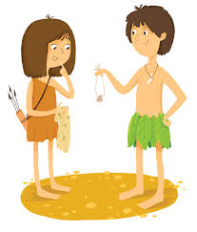
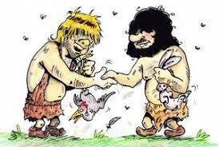
Trocul
Pe vremuri, înainte să existe banii, oamenii făceau intre ei un schimb de lucruri care aveau o anumita valoare. Acest lucru se numește troc.
De exemplu, un vânător schimba pieile de animale cu grâu de la un fermier sau un pescar dădea unui vânător scoici decorative in schimbul unui topor de piatră șlefuit.

Slide 5
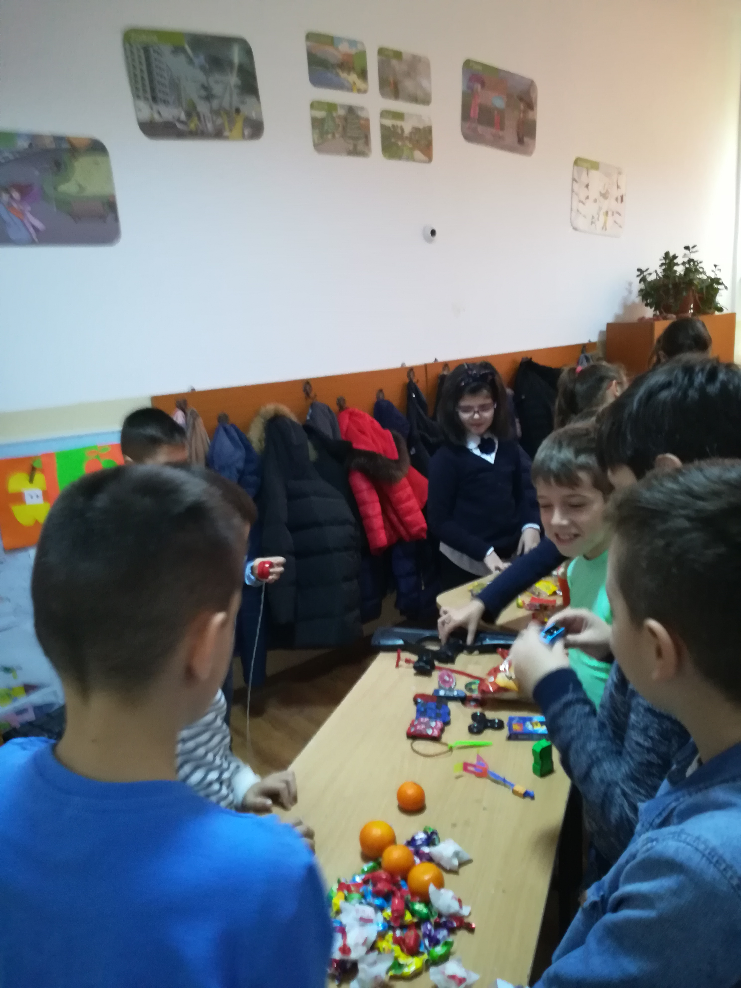
Am experimentat și noi schimbul de produse în cadrul activității “La început a fost trocul”. Copiii au încântați să facă schimb de jucării sau dulciuri, realizând astfel care au fost beneficiile sau dezavantajele trocului.

Slide 6
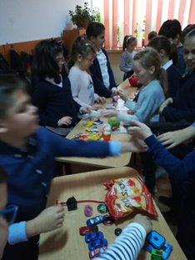
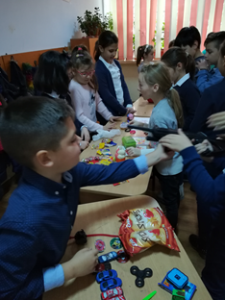
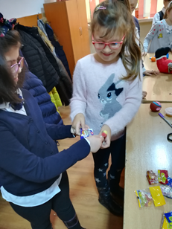
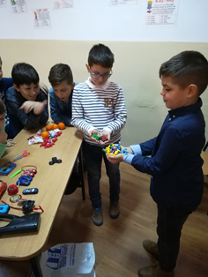
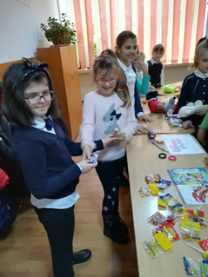

Slide 7
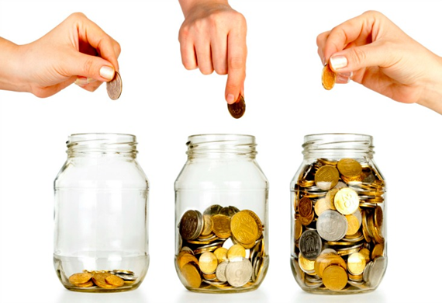
Neajunsurile trocului au condus la apariția banilor, a posibilității de a cumpăra ceea ce îți dorești doar cu o bucată de metal.
A fost nevoie de apariția unui bun neutru, general valabil, pentru a putea să se obțină orice se dorește cu un efort mai mic. Cu toate acestea banii au acum un dezavantaj: dacă nu ai suficienți bani, nu poți cumpăra ceea ce îți dorești. O modalitate de a îți permite este să economisești, să strângi bani pentru a obține, mai târziu acel bun.

Slide 8
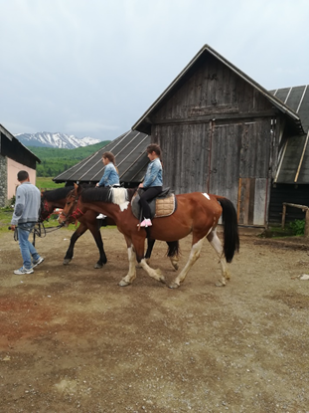
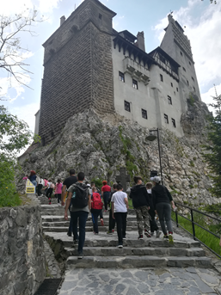
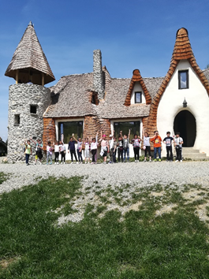
Am economisit bani pentru a călători

Slide 9
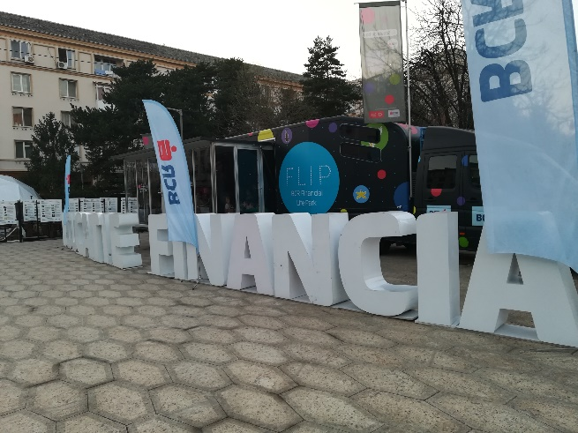
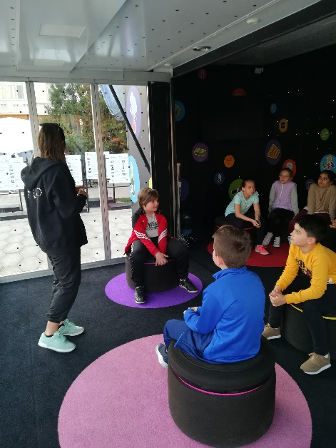
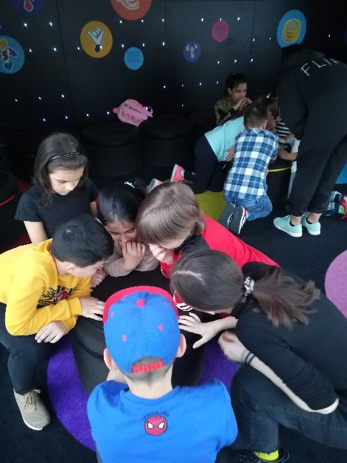
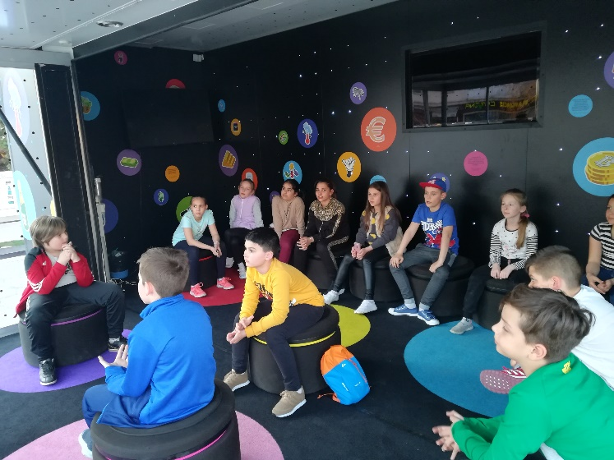
Am discutat, în cadrul atelierelor interactive cuprinse în programul național “Școala de bani “, despre administrarea eficientă a bugetului personal.

Slide 10
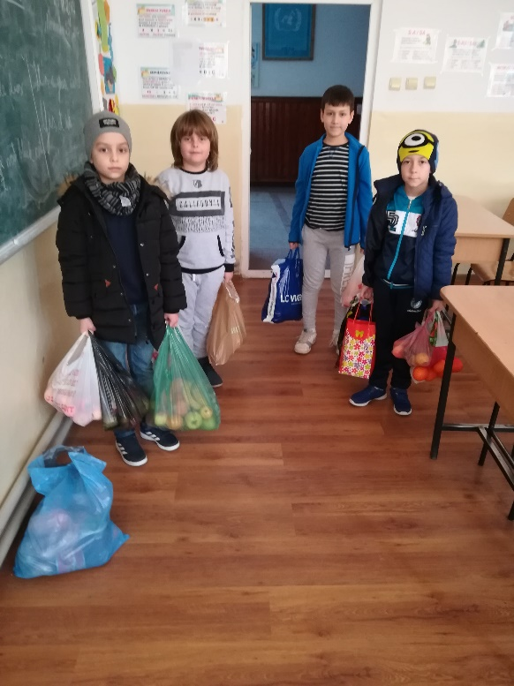
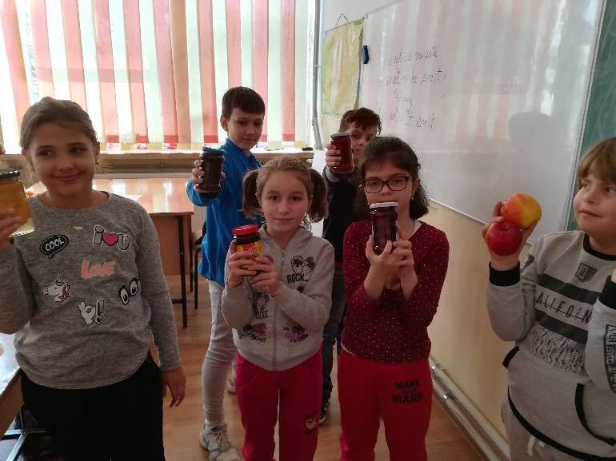
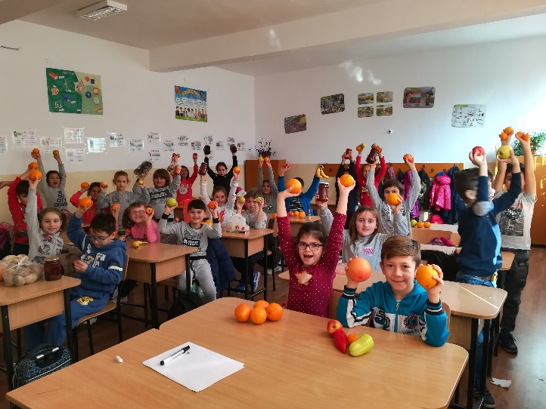
Am donat fructe, legume proaspete și conservate unor persoane nevoiașe

Slide 11
“Educația financiară a copiilor trebuie să se realizeze încă de la o vârstă fragedă, atunci când aceștia încep să ceară prima bomboană, prima jucărie. Copiii trebuie să fie familiarizați cu banii, cu valoarea acestora, cum pot fi cheltuiți cu responsabilitate, cum pot fi economisiți, investiți sau donați în scop caritabil ” Ligia Georgescu - Goloșoiu

